Slide 1
Opakování řasy a lišejníky

Slide 2
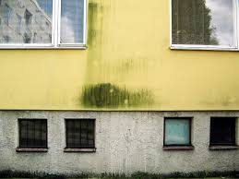
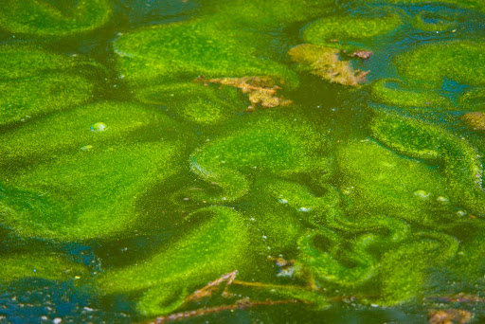
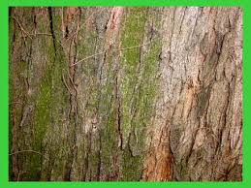
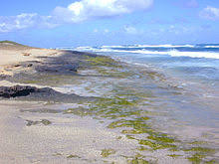
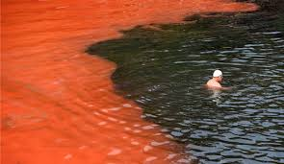
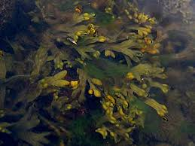
Řasy - výskyt

Slide 3
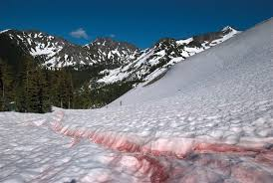
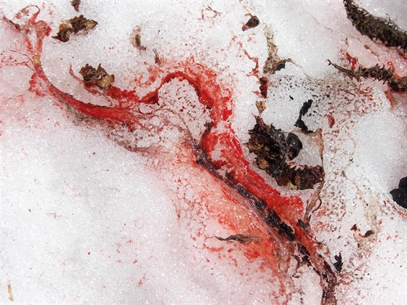
Národní park Garibaldi v Kanadě, NP Krkonoše
Sněžné řasy

Slide 4
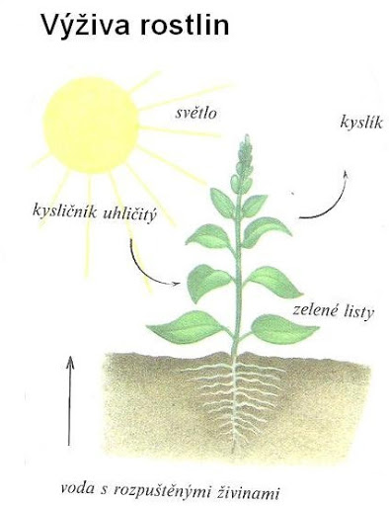
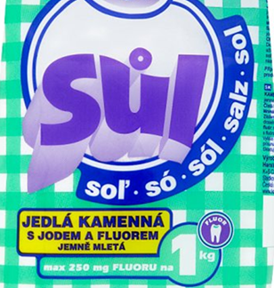
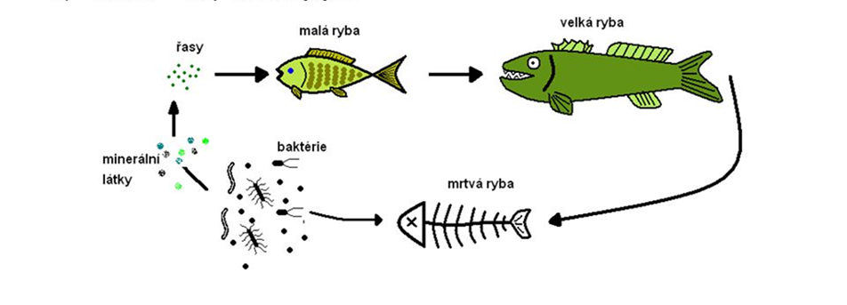

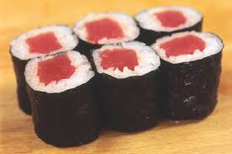
Význam řas v přírodě a pro člověka

Slide 5
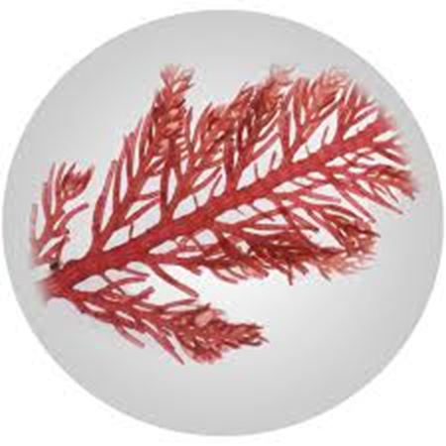
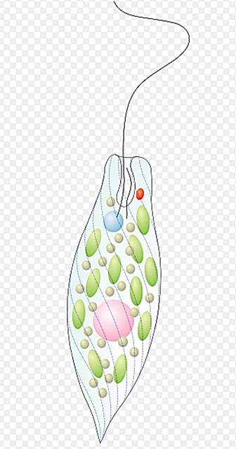
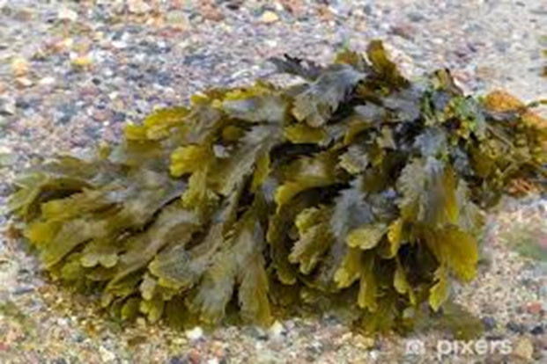
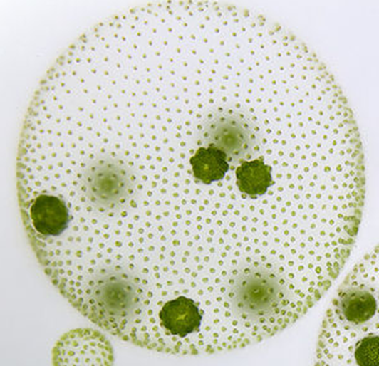
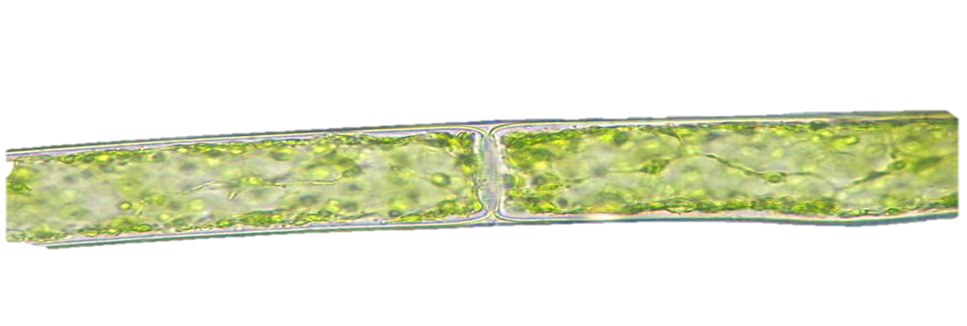
Druhy řasy

Slide 6
Co je….???
1) stélka
2) chaluha
3) ruducha
4) fotosyntéza
5) agar
6) nižší rostlina

Slide 7
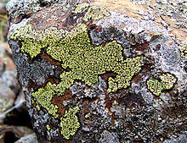
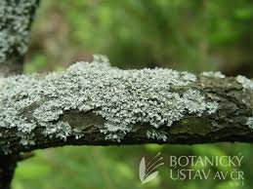
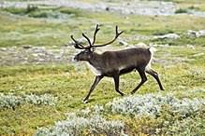
Výskyt lišejníky

Slide 8
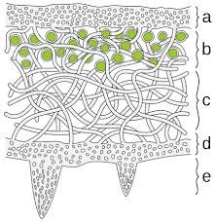
Lišejník – složený organismus??? SYMBIÓZA??

Slide 9
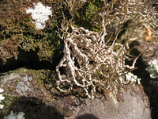
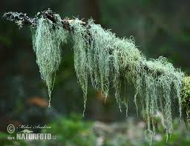
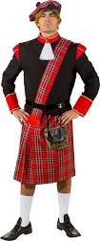
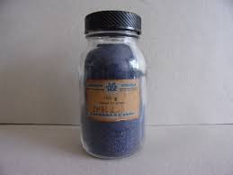
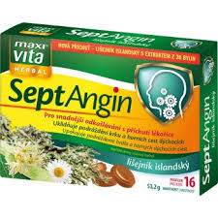
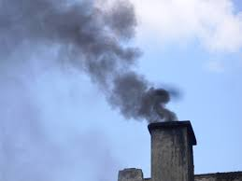
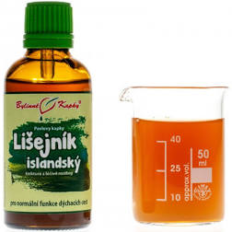
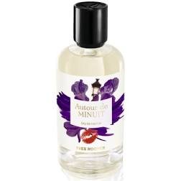
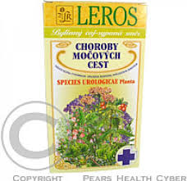
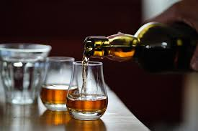
Význam v přírodě a pro člověka

Slide 10
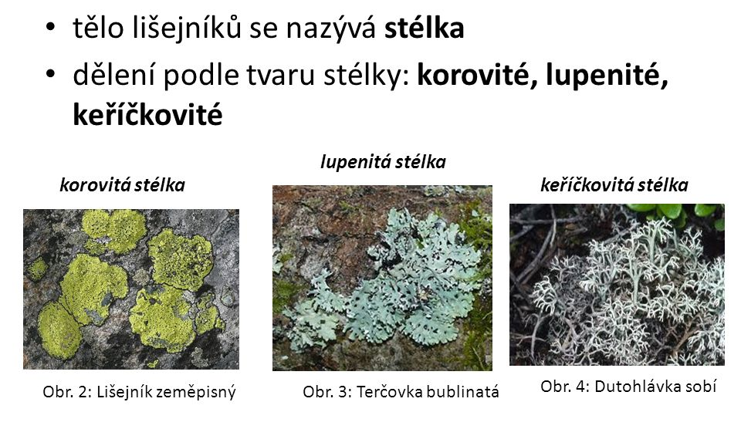
Druhy lišejníků

Slide 11
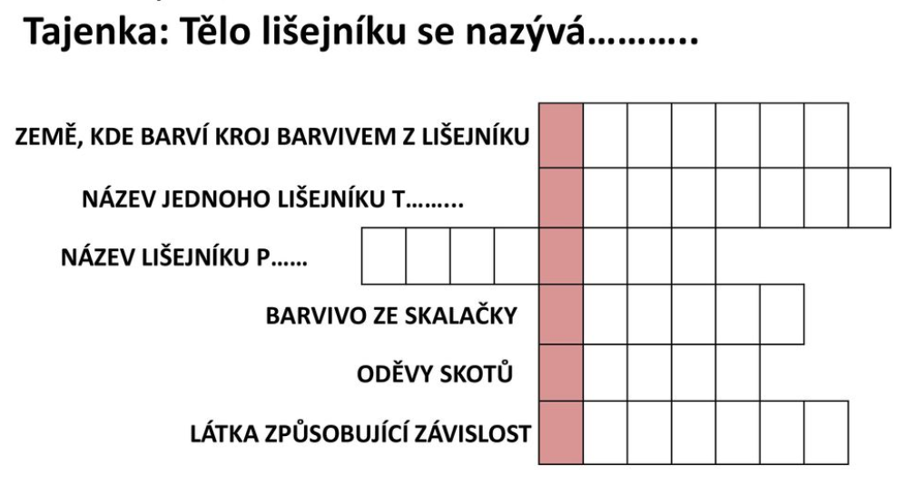
Křížovka

Slide 12
Kontrola DÚ z poslední online hodiny ŘASY
C:\Users\Dáša\Documents\řasy domácí úkol.docx

Slide 13
DÚ z online hodiny –opakování do sešitu na 7. 1. 2021
Kdo se nezúčastní online hodiny, tak zašle na dagmar.hegrova@zs.pilnikov.cz do 6. 1.
Spoj nebo přiřaď správně:
stélka obrysy, tvary map
složený organismus korovitá
dutohlávka sobí sinice a houbová vlákna
mapovník připomíná parohy kopytníka
Doplň správně:
Krásnoočko se pohybuje/nepohybuje………………………
Řasa žijící na kmenech stromu se nazývá………………..
Vyjmenuj dvě jednobuněčné řasy a dvě mnohobuněčné řasy:…………..
Zamysli se : Mají řasy i negativní vliv v přírodě? Odpověz………………

